Slide 1
ФГБОУ ВПО «Марийский государственный университет»
РЕГИСТРАЦИЯ В RESEARCHGATE

Slide 2
ФГБОУ ВПО «Марийский государственный университет»
Бесплатная берлинская научно исследовательская социальная сеть и средство сотрудничества ученых всех научных дисциплин.
Главной целью создателей остается научный обмен идеями, более эффективная организация научных исследований и, в конечном счете, прогресс и новые научные открытия.

Slide 3
ФГБОУ ВПО «Марийский государственный университет»
ЗАХОДИМ НА САЙТ ПО АДРЕСУ
www.researchgate.net
Нажимаем на кнопу «Join for free»

Slide 4
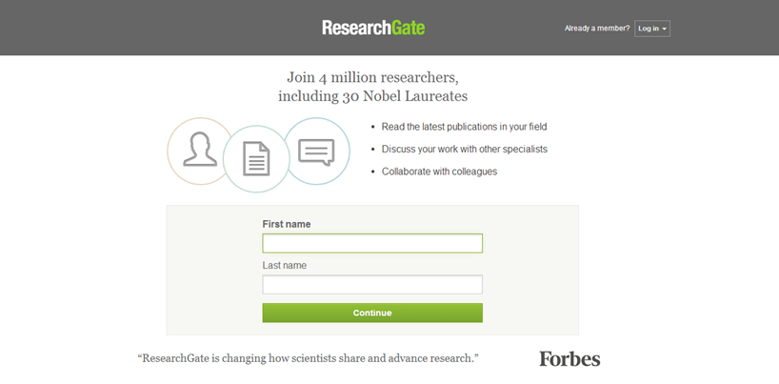
ФГБОУ ВПО «Марийский государственный университет»
ШАГ 1. ЗАПОЛНЯЕМ ПОЛЯ НА АНГЛИЙСКОМ
ИМЯ
ФАМИЛИЯ
ПОТОМ НАЖИМАЕМ КНОПКУ «CONTINUE»

Slide 5
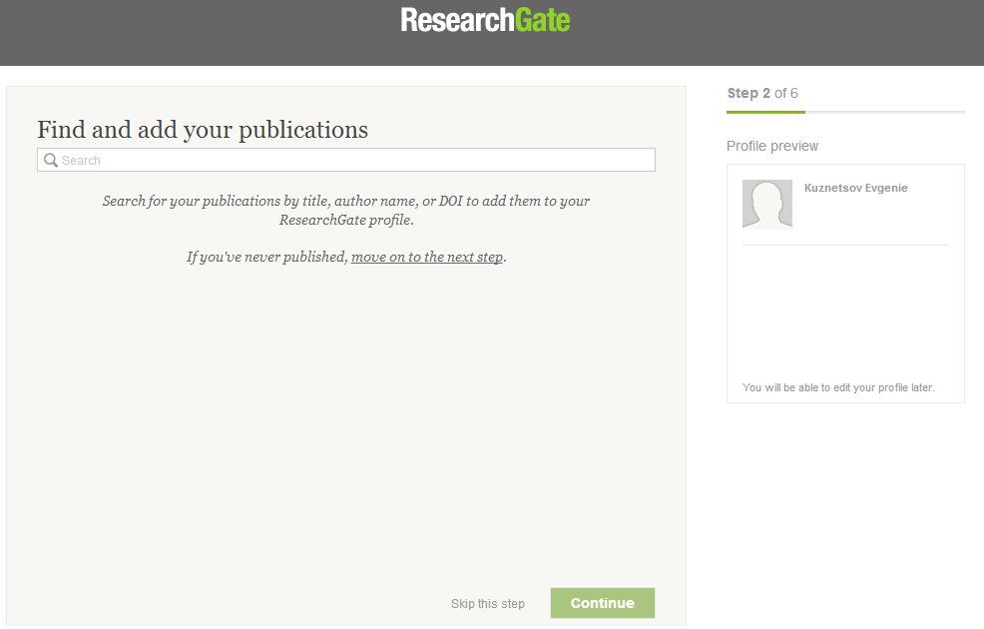
ФГБОУ ВПО «Марийский государственный университет»
ШАГ 2. ПОИСК ПУБЛИКАЦИЙ ПО НАЗВАНИЮ, ИМЕНИ или по DOI
ЭТОТ ШАГ ПОКА МОЖНО ПРОПУСТИТЬ

Slide 6
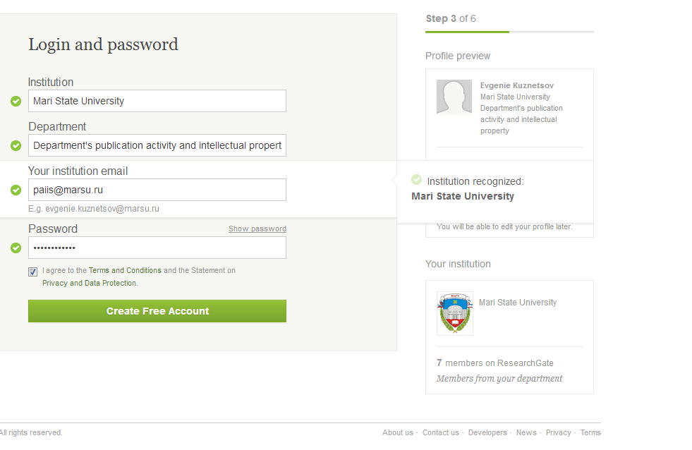
ФГБОУ ВПО «Марийский государственный университет»
ШАГ 3. ЗАПОЛНЯЕМ ПОЛЯ НА АНГЛИЙСКОМ
Введите Mari State University
Введите название кафедры
Введите адрес электронной почты
Введите пароль
НАЖИМАЕМ КНОПКУ «Create Free Account»

Slide 7
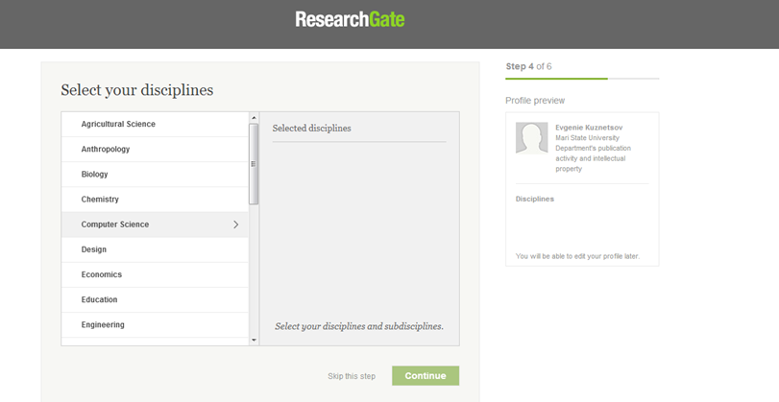
ФГБОУ ВПО «Марийский государственный университет»
ШАГ 4. ВЫБЕРИТЕ ВАШИ ДИСЦИПЛИНЫ ИЗ СПИСКА
Выберите дисциплины
ПОТОМ НАЖИМАЕМ КНОПКУ «CONTINUE»

Slide 8
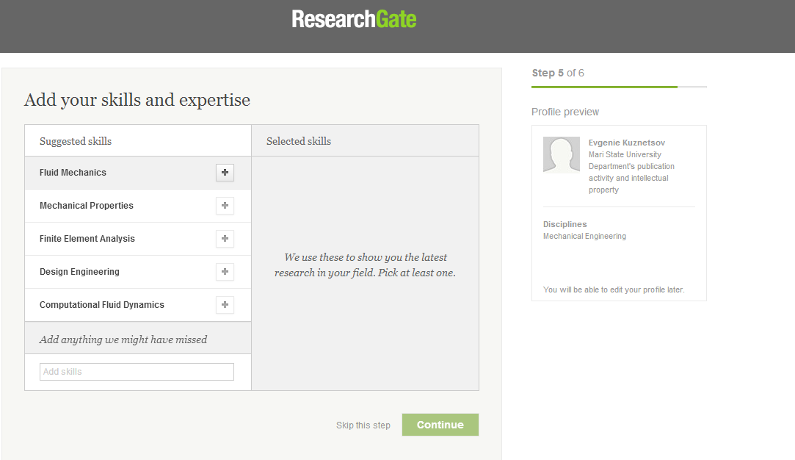
ФГБОУ ВПО «Марийский государственный университет»
ШАГ 5. ВЫБЕРИТЕ ВАШИ УМЕНИЯ И НАВЫКИ ИЗ СПИСКА
Выберите умения и навыки
ПОТОМ НАЖИМАЕМ КНОПКУ «CONTINUE»

Slide 9
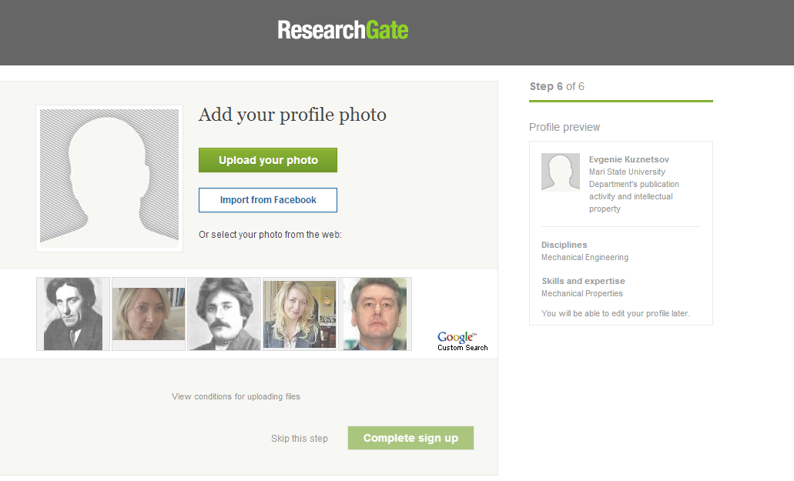
ФГБОУ ВПО «Марийский государственный университет»
ШАГ 6. ДОБАВТЕ СВОЮ ФОТОГРАФИЮ
Можно добавить свою фотографию
ПОТОМ НАЖИМАЕМ КНОПКУ «Complete sign up»

Slide 10
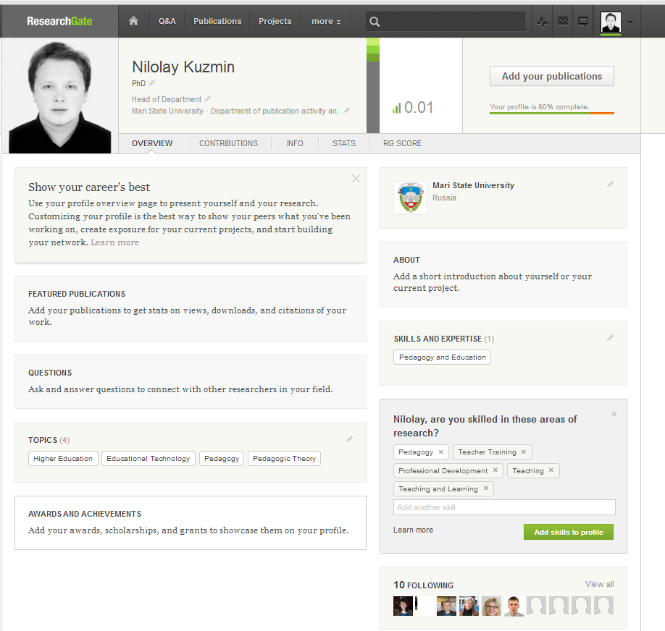
ФГБОУ ВПО «Марийский государственный университет»
РЕГИСТРАЦИЯ ЗАВЕРШЕНА

Slide 11
ФГБОУ ВПО «Марийский государственный университет»
RG -SCORE
Цель RG-балла – позволить учёному измерять и использовать свой авторитет, отслеживать, насколько в действительности востребованы его работы в научном сообществе.

Slide 12
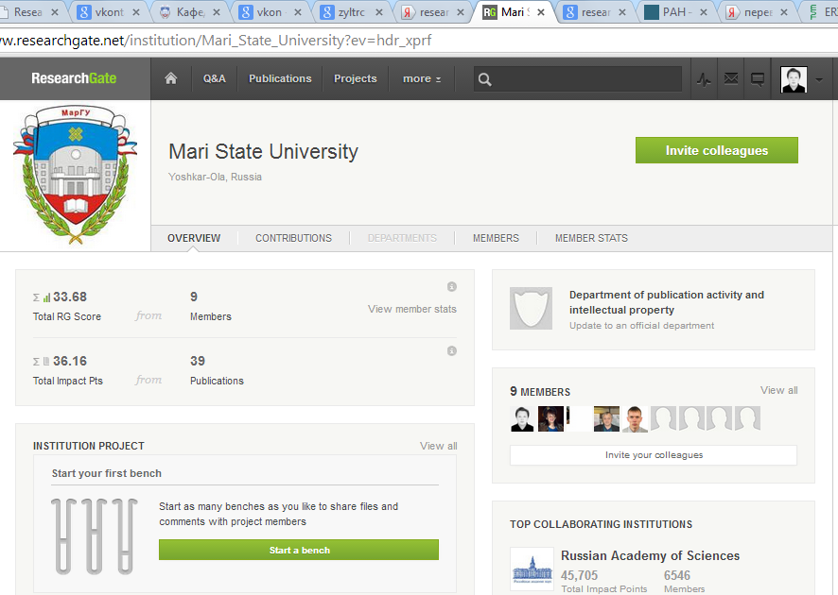
ФГБОУ ВПО «Марийский государственный университет»
RG -SCORE
«Хотя RG-оценка и показывает индивидуальную репутацию конкретного исследователя, но собранные вместе баллы группы коллег можно рассматривать как отражение результатов учреждения. Таким образом, мы получаем альтернативный взгляд на мировые организации», – утверждают разработчики ResearchGate..

Slide 13
ФГБОУ ВПО «Марийский государственный университет»
Возможности
Многие авторы публикуют в ней свои полнотекстовые статьи. Т.е., зарегистрировавшись в данной сети, Вы получаете доступ к большому числу статей, которые обычно доступны только за плату.
В ней есть развитая функция поиска интересующей Вас информации. По поисковому запросу Вы можете найти: Ученых (которые обозначили данную тему своим научным интересом), Публикации (из различных баз данных, причем при просмотре списка сразу видно те публикаций, полный текст которых доступен для скачивания. Вопросы и ответы (вопросы, которые обсуждают участники сети. Часто они касаются различных практических аспектов организации научных исследований, т.е. какую шкалу или опросник выбрать, какой метод применить и пр., что является очень полезной информации при организации своих исследований), Темы и группы (в которых обсуждается данная проблематика), Учреждения и пр.
Вы можете просмотреть все публикации интересующих Вас авторов, подписаться на получение информации о появлении у них новых публикаций, посмотреть список их соавторов и людей, которые интересуются близкой тематикой, при желании задать им интересующие Вас вопросы, оставить свой отзыв о публикации и пр. Т.е. это как раз то живое общение, которое делает научный мир теснее, ближе друг к другу.

Slide 14
ФГБОУ ВПО «Марийский государственный университет»
Спасибо за внимание
Контактная информация:
Кузьмин Н.В. Отдел ПАиИС
Адрес: г. Йошкар-Ола, пл. Ленина, 1, каб. 320
Тел.: (8362) 42-65-98
Е-mail: paiis@bk.ru

